Slide 1


Integration
Natalia Bogdanova E1FS4

Slide 2


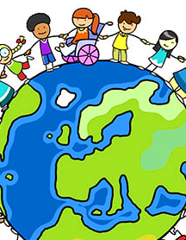
Inhalt
Was ist die Integration?
Fortschritte und Herausforderungen bei der Integration
Der Schlüssel zu einer erfolgreichen Integration

Slide 3

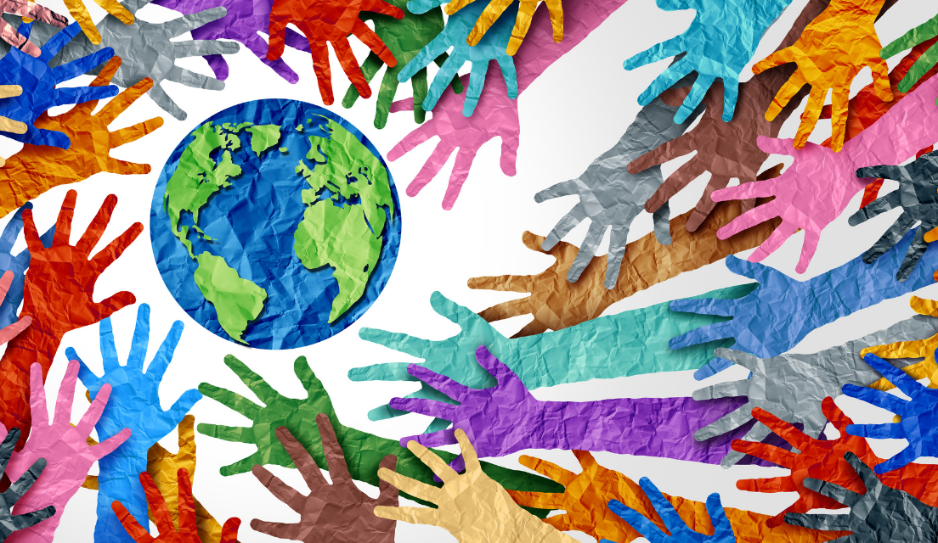
Was ist Integration?
Integration ist der Prozess, bei dem etwas Neues in ein bereits bestehendes System eingegliedert wird. Dieser Begriff wird in verschiedenen Bereichen verwendet, zum Beispiel im Arbeitsmarkt, in der Gesellschaft und in der Technik.
Integration von Migranten
Assimilation: Neue Mitglieder sollen sich komplett an die bestehenden Werte und Einstellungen anpassen.
Multikulturelle Integration: Menschen unterschiedlicher Nationalitäten und Religionen leben friedlich und gleichberechtigt zusammen und bewahren einige ihrer Traditionen.

Slide 4
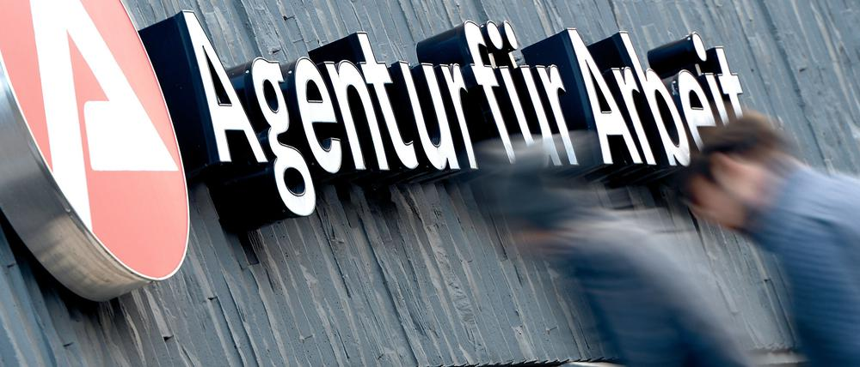
Fortschritte und Herausforderungen bei der Integration
Migranten und ihre Kinder sind heute wirtschaftlich und sozial besser integriert als noch vor zehn Jahren, besonders im Bereich Bildung und Arbeit. 90% der jungen Menschen zwischen 15 und 34 Jahren, deren Eltern Migranten sind, befinden sich in Ausbildung oder Beschäftigung.
Herausforderungen bei der Integration
Trotz Fortschritten gibt es immer noch Herausforderungen:
Geringqualifizierte und Frauen müssen besser in die Arbeitswelt integriert werden. Menschen mit ausländisch klingenden Namen müssen mehr Bewerbungen schreiben, um zu Vorstellungsgesprächen eingeladen zu werden.

Slide 5


Der Schlüssel zu einer erfolgreichen Integration
Gute Deutschkenntnisse sind entscheidend für die Bildungs- und Teilhabechancen von Migranten. Sprachkurse und Integrationskurse sind deshalb zentrale Elemente der Integrationspolitik.

Slide 6
Quellen
https://www.spiegel.de/thema/migration
https://www.sueddeutsche.de/politik/einbuergerungen-rekord-syrer-1.7462795
https://www.deutschlandfunk.de
https://www.bamf.de/SharedDocs/Anlagen/DE/Forschung/WorkingPapers/wp14-sprachliche-integration.pdf%3F__blob%3DpublicationFile&v%3D11

